Slide 1
KAKO SE JE OKREPILO POLITIČNO DELOVANJE SLOVENCEV Učb. str. 105-108
(samo za branje)
Besedilo iz predavanja Ivana Cankarja Slovenci
in Jugoslovani, ki ga je imel 12. aprila 1913 v Ljubljani in zaradi katerega je bil za teden dni obsojen na zapor.
:“Poglavitna naloga, ki je prisvojena nam Slovencem
ob reševanju jugoslovanskega problema, je le-ta: uveljavimo svoje jugoslovanstvo za zdaj le v toliko, da se vsi skupaj, kolikor nas je, naučimo na izust stari
srbohrvaški rek: ‘Uzdaj se u se i u svoje kljuse!’ Toliko bodo priznali gotovo tudi najbolj hripavi Ilirci: ako
pride kdaj do političnega združenja jugoslovanskih narodov – in ne samo moja vroča želja je, temveč tudi
moje trdno prepričanje, da do tega združenja res pride – tedaj se to ne more izvršiti drugače, kakor da se
združijo enakopravni in enakovredni narodi.”
(vir: Ferdo Gestrin, Vasilij Melik, Zgodovinska čitanka DZS, Ljubljana, 1986)

Slide 2
Pomembna vloga čitalnic in taborov
Po uvedbi dualizma - ustavna doba:
obnovilo se je politično življenje med Slovenci,
pravica ustanavljati društva,
enakopravnost narodov (jezik).
Narodno gibanje od 60. let 19. stol. se je postopoma krepilo: utrjevanju narodne zavesti med Slovenci.
ČITALNICE kulturna društva | TABORI velika ljudska zborovanja na prostem
• nastajale so v mestih in večjih trgih (prva je bila leta 1861 v Trstu), • meščani, • poglavitna dejavnost: kulturne prireditve (bésede) z igrami, s petjem, recitacijami, koncerti, predavanji… • potekale so v slovenskem jeziku, • delovanje je bilo tudi politično. | • potekali so ob nedeljah, med 1868 in 1871 • velike množice kmetov in meščanov, • govorniki so bili slovenski politiki in poslanci v deželnih zborih, • v govorih so zahtevali uresničitev zahtev programa Zedinjena Slovenija, • obravnavali so tudi gospodarska, socialna in lokalna vprašanja.

Slide 3
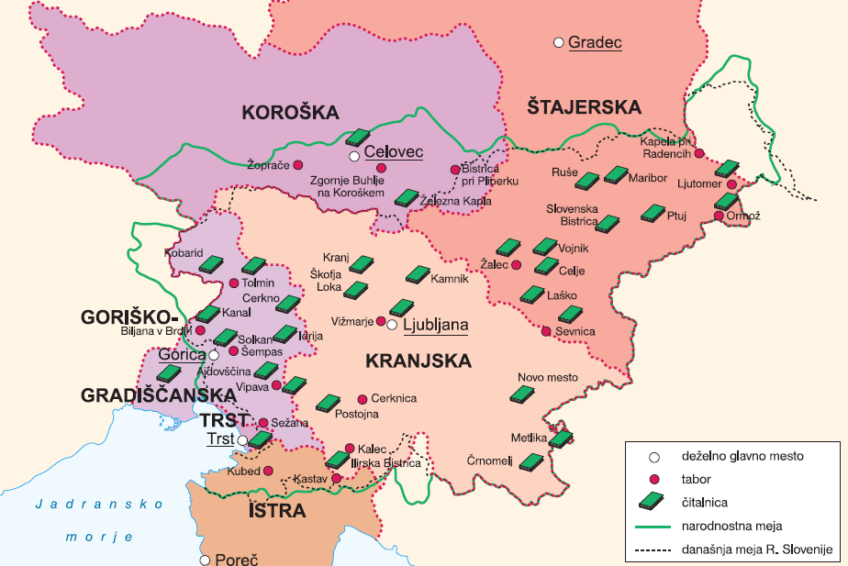
Ugotovi glavna mesta slovenskih dežel.
• V kateri deželi je delovalo največ čitalnic?
• V kateri deželi je bilo organizirano največ taborov?

Slide 4
Ob koncu taborskega gibanja so se okrepila nasprotja med liberalno in konzervativno strujo slovenskih politikov:
liberalni del (mladoslovenci) | konservativni del (staroslovenci)
• Podpiral je liberalne nazore, • izdajal časopis Slovenski narod, • geslo »Vse za domovino, omiko in svobodo«, • pomembni člani: Fran Levstik, Josip Jurčič, Josip Stritar, Ivan Tavčar, Valentin Zarnik. | • Podpiral je katoliško cerkev in katoliška načela, • izdajal časopis Slovenec, • geslo »Vse za vero, dom in cesarja«, • pomembni člani: Janez Bleiweis, Andrej Einspieler, Etbin Henrik Costa.
Slogaštvo - sodelovanje Tako so bili slovenski politiki na volitvah uspešnejši proti nemškimi strankami. Sčasoma so se nasprotja med liberalno in konservativno strujo zaostrila. V obeh taborih je bilo vse več nasprotnikov politike sodelovanja.

Slide 5
Politični načrti Slovencev ob prelomu stoletja
Slovenci v Avstro-Ogrski,
vdani cesarju in avstrijski monarhiji.
Zaradi nemškega in italijanskega pritiska so
se čutili v neenakopravnem položaju;
ogroženost in strah, da se bodo Slovenci
»utopili« med drugimi narodi.
Preureditev avstrijske monarhije, v kateri naj bi imeli Slovenci enakopraven položaj

Slide 6
Ideje, da bi se povezali z drugimi narodi:
Jugoslovanska ideja Podpirala je povezovanje južnoslovanskih narodov. Večina slovenskih politikov jo je podpirala.
Slovenci, Hrvati in Srbi se dobro razumejo, saj govorijo podoben jezik
Trialistična preureditev | Neoilirsko gibanje | Preporodovci
• predvidevala je povezavo Slovencev, Hrvatov in Srbov v Avstro-Ogrski; • združili naj bi se v posebno jugoslovansko politično enoto, ki bi postala tretji avtonomni del v habsburški monarhiji, • podpora je bila velika. | • zagovarjalo je popolno združitev Slovencev, Srbov in Hrvatov v habsburški monarhiji, ne glede na razlike v kulturi, jeziku, veri in pisavi, • majhna podpora. | • tajna organizacija jugoslovansko usmerjenih dijakov in študentov; • glasilo Preporod; • so za nastanek samostojne jugoslovanske države, združitev južnih Slovanov okoli Srbije, • majhna podpora.

